Slide 1
Dr. Jonas Aparecido Borracini
Médico Ortopedista e Traumatologista
Membro Titular da Sociedade Brasileira de Ortopedia e Traumatologia (SBOT)
Membro da Sociedade Brasileira de Quadril (SBQ)
Membro Titular da Associação Brasileira de Medicina Legal e Perícias Médicas (ABMLPM)
Chefe do Serviço de Residência Médica em Ortopedia e Traumatologia do Hospital Fernando Mauro Pires da Rocha
Diretor do Núcleo de Perícias Clínicas do Instituto de Medicina Social e Criminologia de São Paulo (IMESC)
Perito do Juizado Especial Federal de São Paulo e Barueri
Perito de Varas Previdenciárias e Cíveis Federais
jonas.borracini@imesc.sp.gov.br
A Perícia Médica Ortopédica

Slide 2
Objetivo
A Perícia Médica ortopédica
Definir conceitos
Sugerir uma normatização de roteiro
Estabelecer critérios técnicos

Slide 3
INTRODUção
A Perícia Médica ortopédica
* 2,32 milhões de benefícios concedidos em 2006 (9% dos trabalhadores formais).
* Despesas previdenciárias:
1988: 2,5% do PIB
2015: 7% do PIB
* Perícias realizadas e entrgues no JEF SP
Período de 01.05.2013 a 12.05.2016: 67.601

Slide 4
A Perícia Médica ortopédica
História clínica e profissiográfica
Exame clínico geral e ortopédico
Análise dos exames subsidiários e relatório médicos
Discussão
Conclusão
Respostas aos quesitos do Juízo e das partes

Slide 5
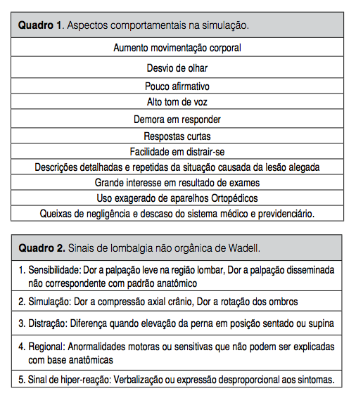
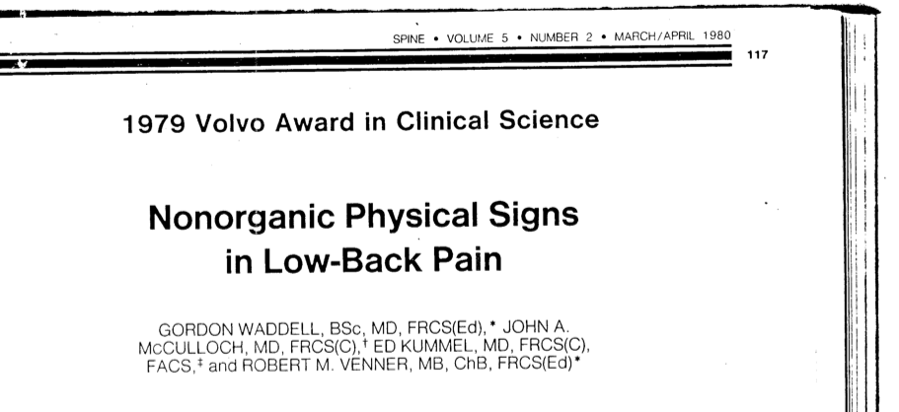
A Perícia Médica ortopédica

Slide 7
ATENÇÃO
Simulação
Metassimulação
Dissimulação

Slide 8
História Clínica e Profissiográfica
A Perícia Médica ortopédica
Sintomas (Tempo, Causa e Repercussões Clínicas).
Limitação para o trabalho - CBO (?)
Faz seguimento (?)
Patologias associadas

Slide 9
HisTória Clínica e Profissiográfica
A Perícia Médica ortopédica
O que buscar no exame clínico (Patologias)
Como buscar (Testes)
O que esperar encontrar

Slide 10
Exame Clínico Geral e Especial
A Perícia Médica ortopédica
Validar a história clínica através da observação clínica e dos testes especiais.
Determinar as limitações

Slide 11
Exame Clínico Geral e Especial
A Perícia Médica ortopédica
Há Incapacidade (?)
Tipo (?)
permanente
Total
Temporária
incapacidade
Parcial
welintoN

Slide 12
Análise dos Exames Subsidiários e Relatórios Médicos
A Perícia Médica ortopédica
Confrontar os dados de exame clínico
Determinar data de início da patologia e do início incapacidade
Estimar prognóstico de tratamento
Tempo de reavaliação

Slide 13
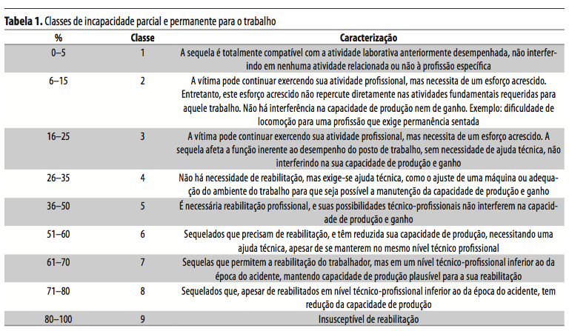
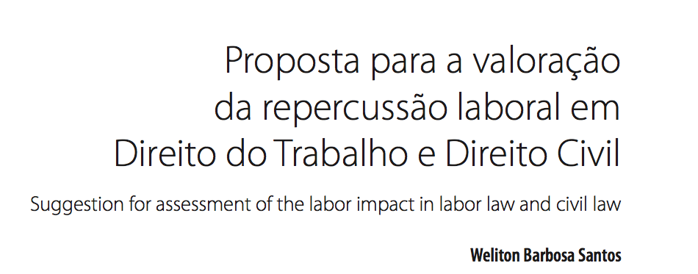
discussão
A Perícia Médica ortopédica
Discorrer brevemente sobre a patologia e as limitações observadas
Definir a existência ou não de incapacidade (Relacionar com as atividades desempenhadas).
Definir o tipo de incapacidade.
Parcial (Reabilitação ?) **
Definir data de início da doença e incapacidade.
Período de reavaliação.

Slide 14
Conclusão e Quesitos
A Perícia Médica ortopédica
Objetividade
Definir a patologia
Caracterizar o tipo de Incapacidade, justificando frente a atividade desempenhada
Definir as datas importantes (DID, DII)
Períodos

Slide 15
Quem sabe conceitos faz os seus próprios métodos

